Slide 1



“Reunión del Comité Científico sobre el estudio de Evaluación de la mortalidad por asma y sus determinantes en población de 5 a 39 años en Argentina”
Situación epidemiológica de Asma en Argentina, analizando las hospitalizaciones y la mortalidad
Instituto Nacional de Enfermedades Respiratorias (INER) “Emilio Coni”

Slide 2
El Asma como Problema de Salud Pública en el Mundo
235 millones de personas con Asma en el Mundo, según estimaciones de la OMS.
Principal enfermedad crónica en la niñez.
Es un problema de salud pública tanto en países desarrollados como en desarrollo: el 80% de las muertes por asma en el mundo se registra en los países de ingresos medios o bajos.
El asma está sub-diagnosticado y muchos casos no tienen tratamiento, afectando la calidad de vida y la capacidad de realizar actividades cotidianas.

Slide 3
El Asma en Argentina
Los datos disponibles en el nivel nacional, referidos a mortalidad y egresos hospitalarios públicos, permiten conocer el peso de este problema en la población, su distribución y su evolución en los últimos decenios.
La prevalencia de Asma en el adulto ha sido recientemente estudiada y se estima que 939.580 habitantes de 20 a 44 años de edad de Argentina padecen Asma.

Slide 4
“Reunión del Comité Científico sobre el estudio de Evaluación de la mortalidad por asma y sus determinantes en población de 5 a 39 años en Argentina”
Mortalidad por Asma en Argentina
Instituto Nacional de Enfermedades Respiratorias (INER) “Emilio Coni”

Slide 5
Mortalidad por Asma en Argentina
En Argentina se registran más de 400 muertes por asma, y 10% de 5 a 39 años: 44 en 2015.
El diagnóstico y tratamiento adecuado pueden prevenir prácticamente todas las muertes por Asma.
Entre los principales determinantes de la mortalidad por asma se pueden destacar^{(*)}:
  Uso de los servicios de atención.
  Características de la atención y cuidado médico.
  Prescripción y uso de medicamentos.
  Factores del paciente, percepción del riesgo y adherencia al tratamiento.
(*) Why asthma still kills? The National Review of Asthma Deaths. Confidential Enquiry Report. May 2014. Royal College of Physicians.

Slide 6
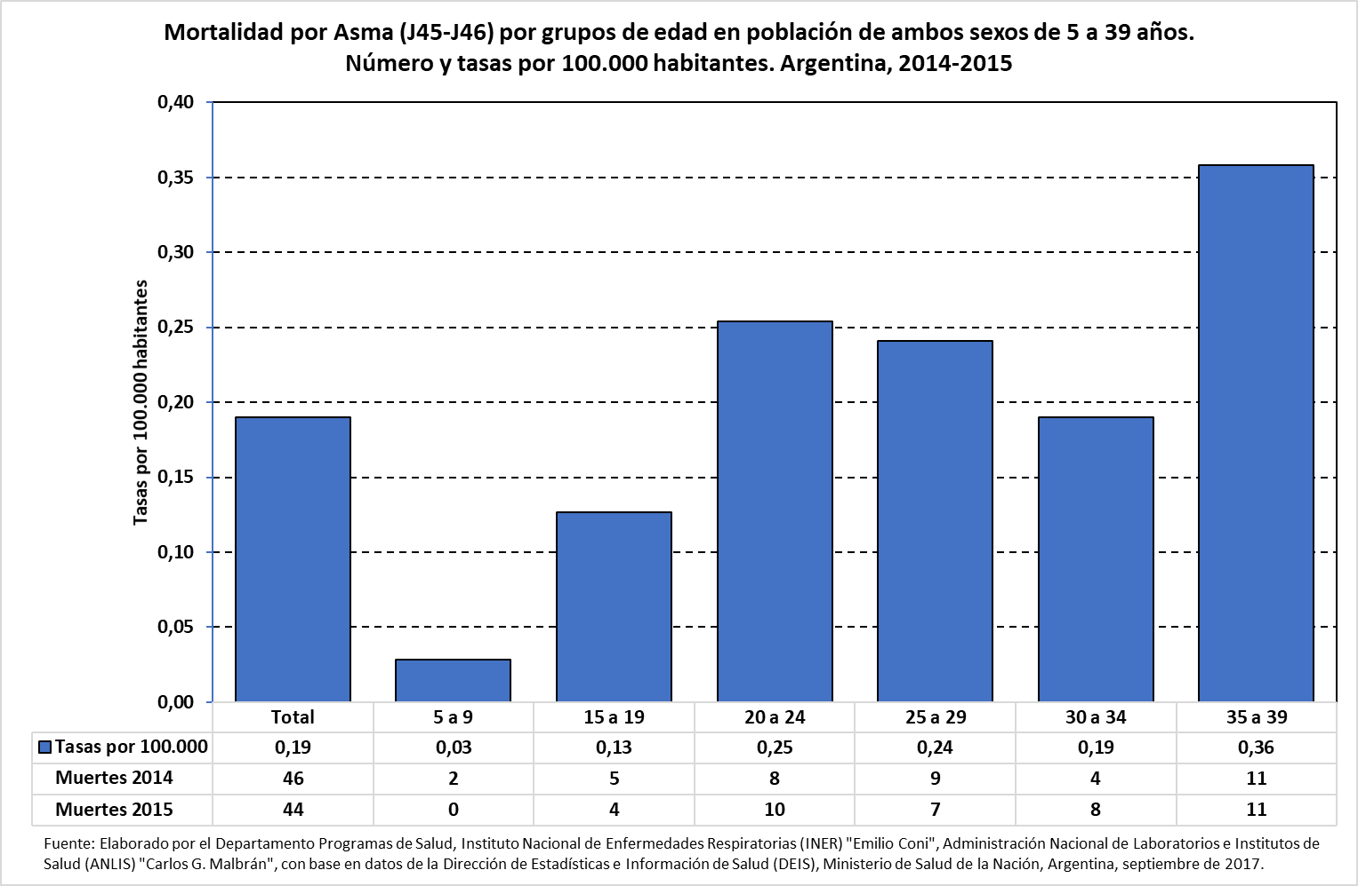

Slide 7
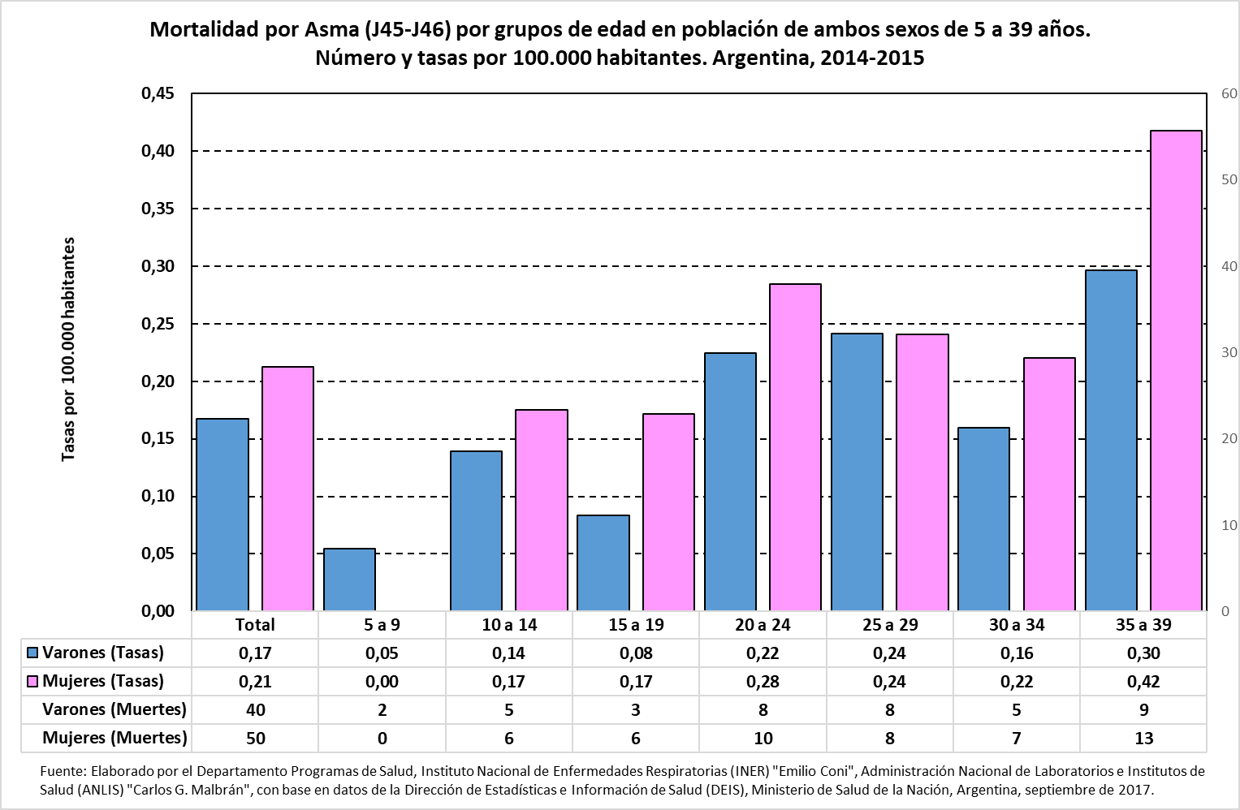

Slide 8
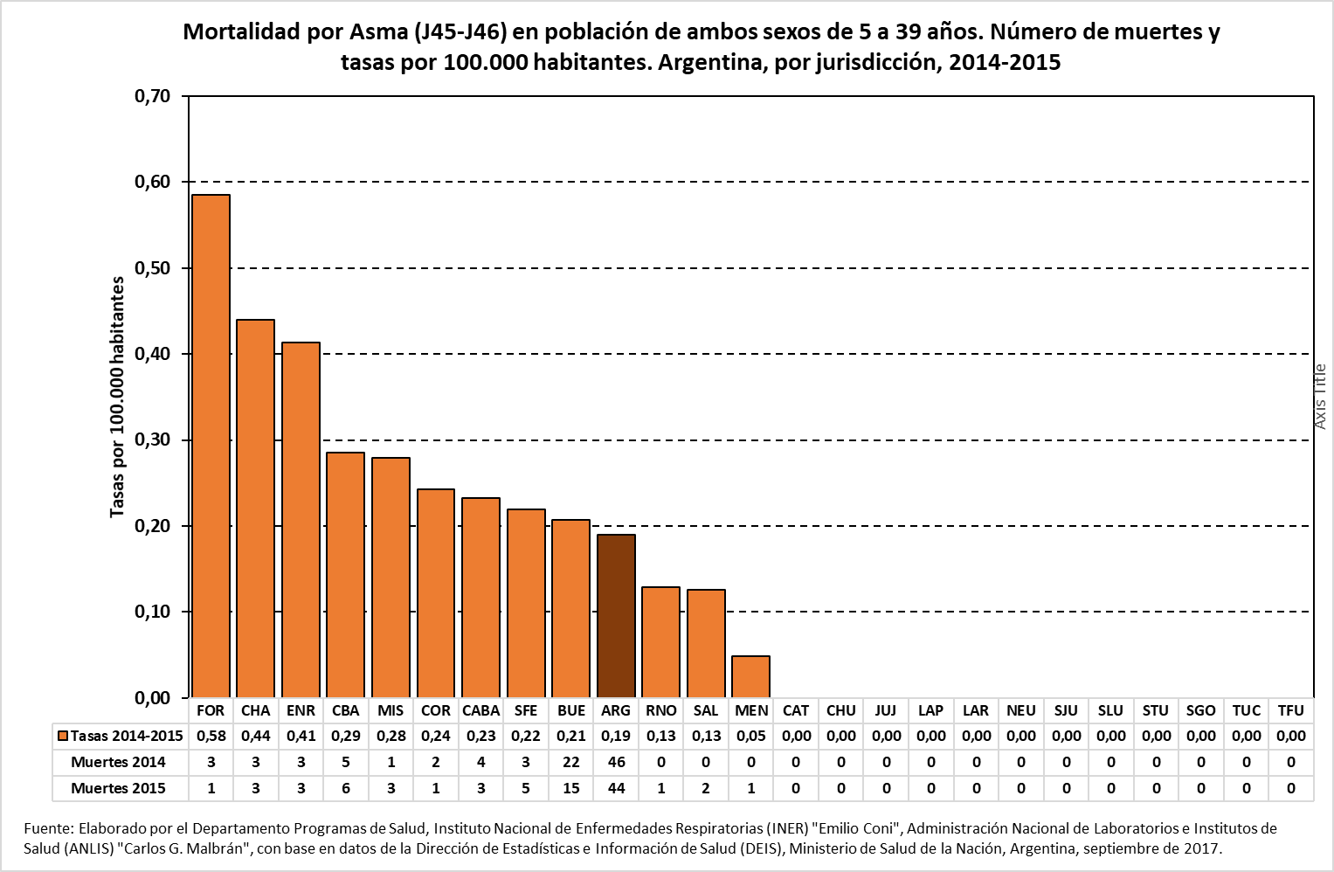

Slide 9
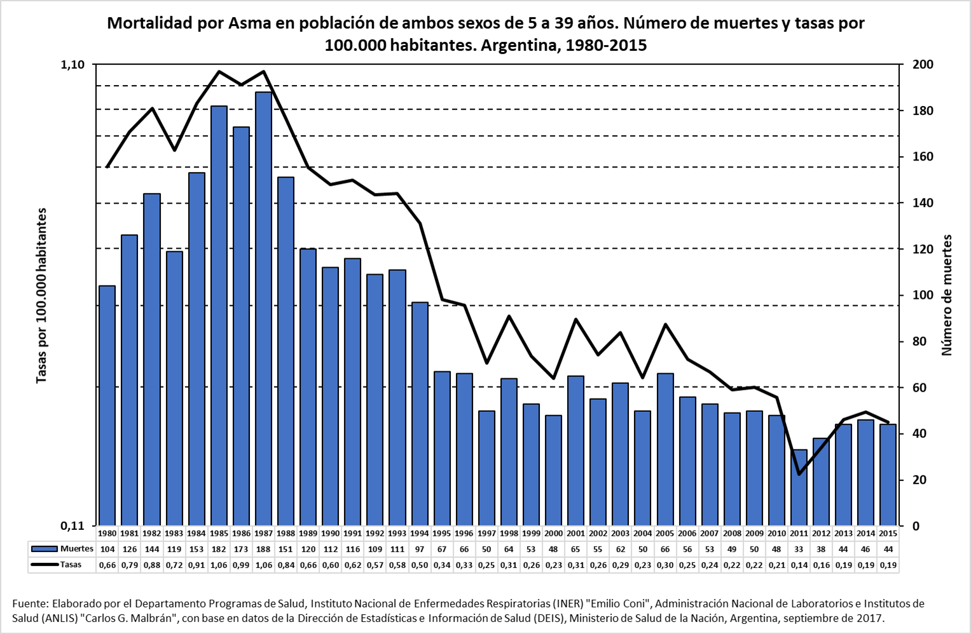

Slide 10
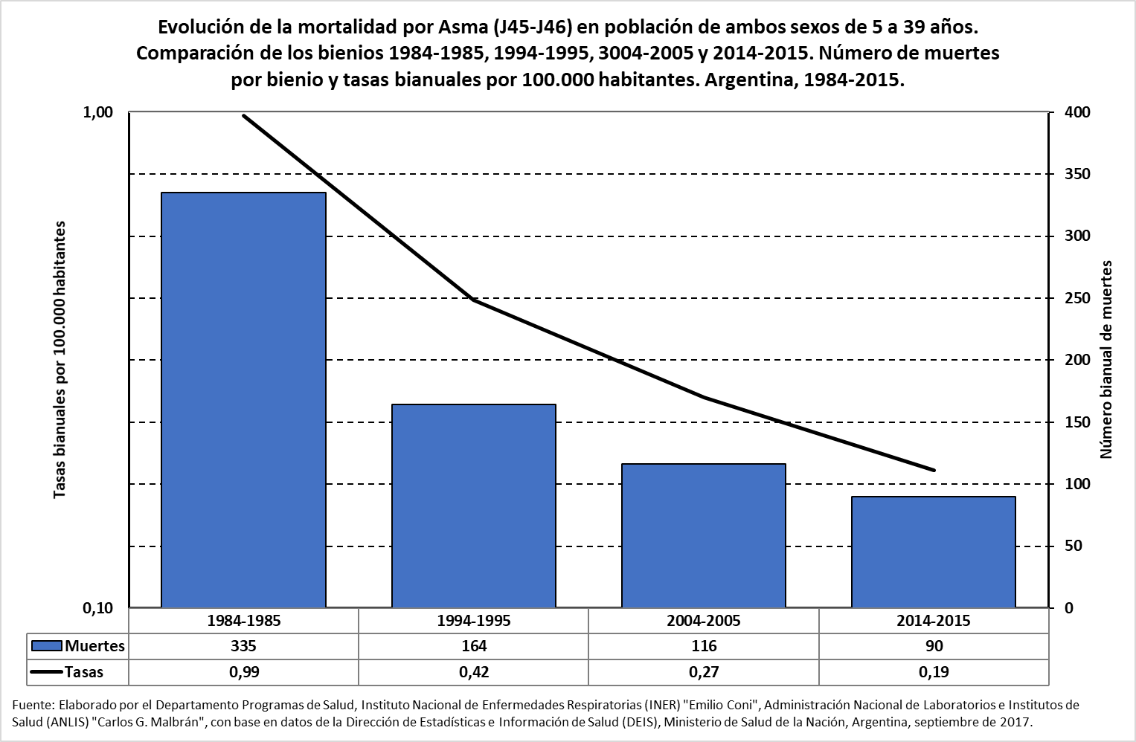

Slide 11
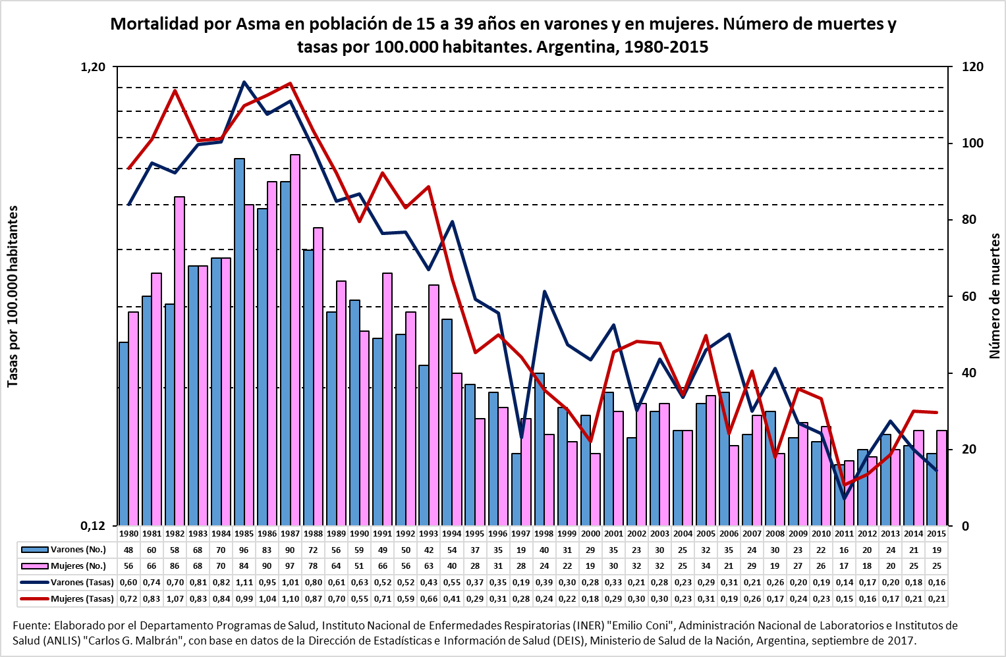

Slide 12
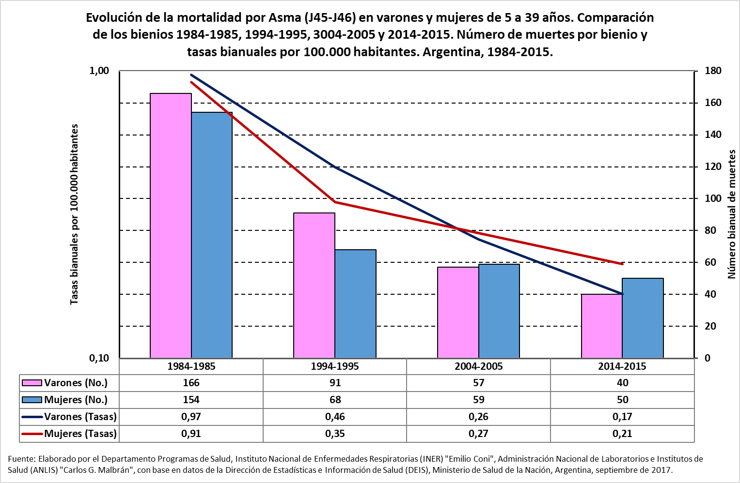

Slide 13
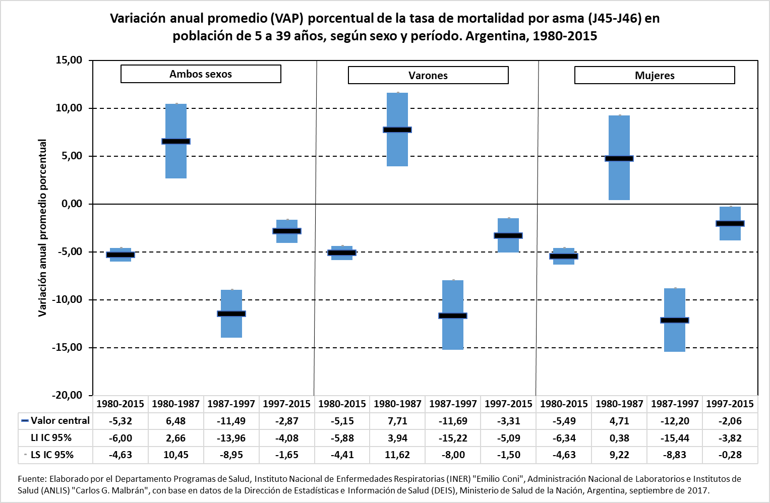

Slide 14
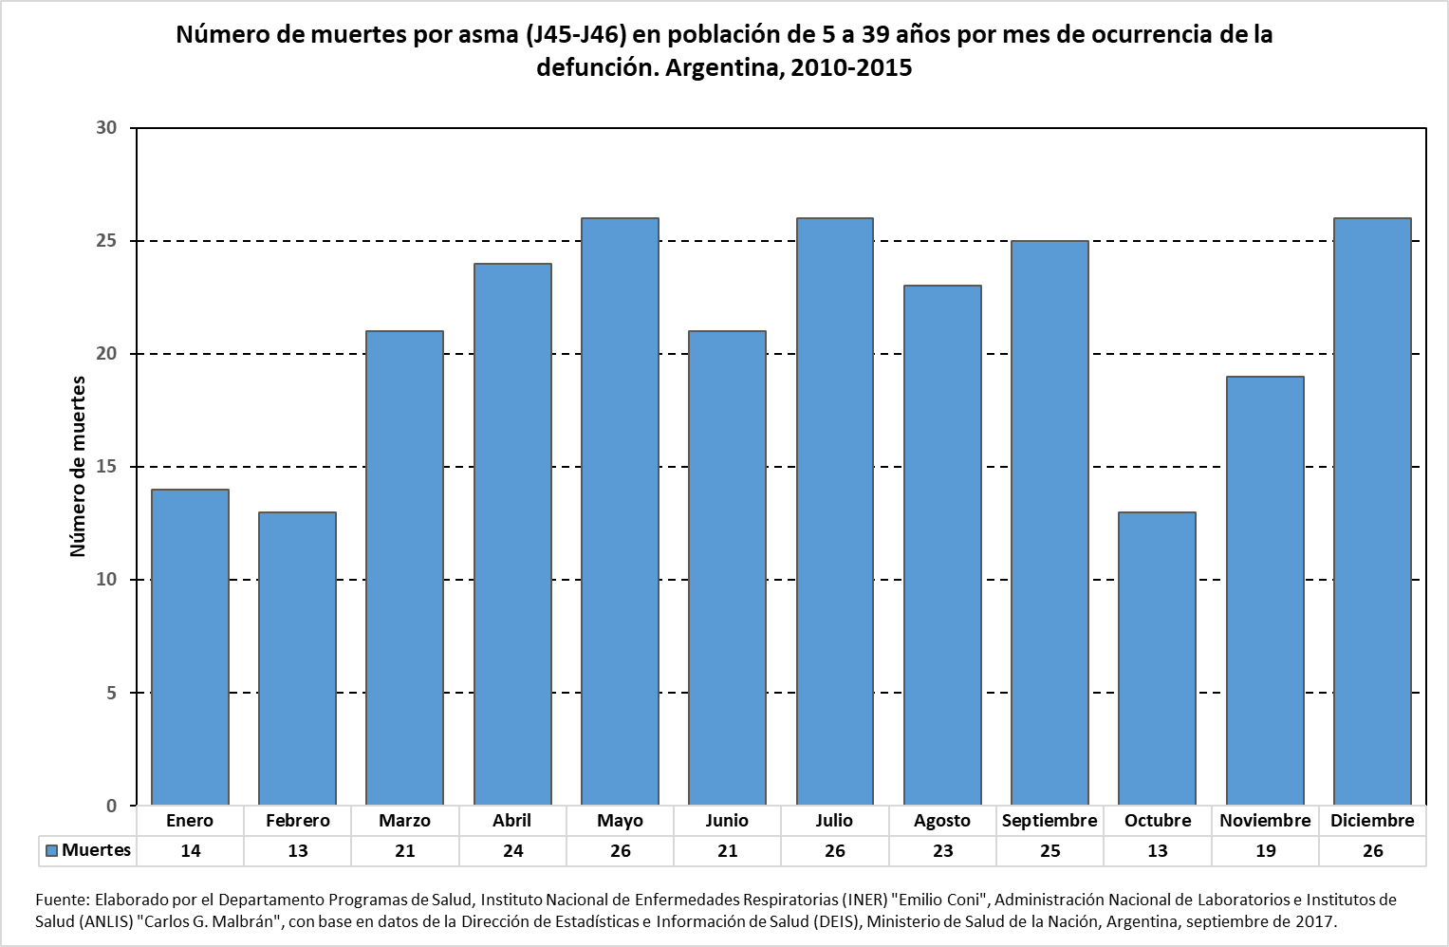

Slide 15
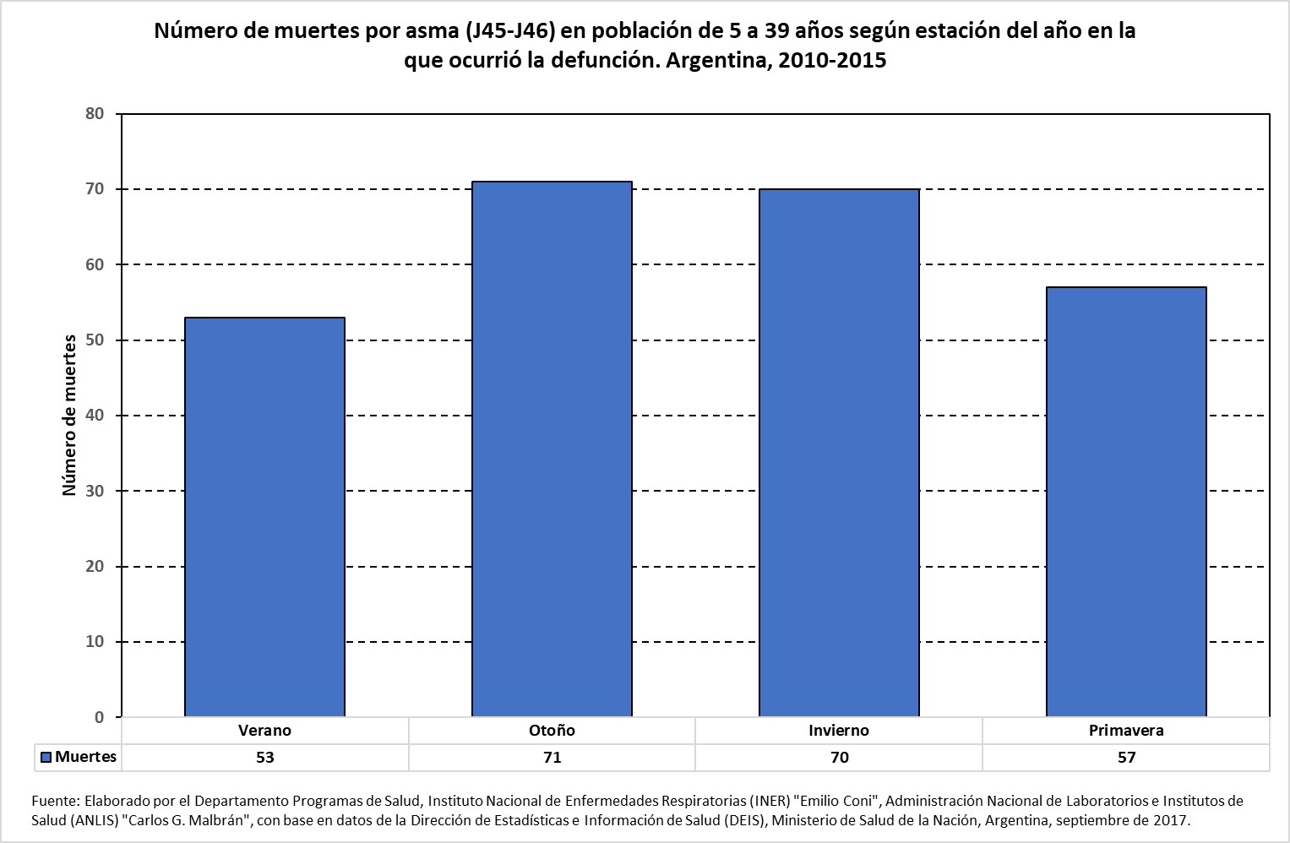

Slide 16
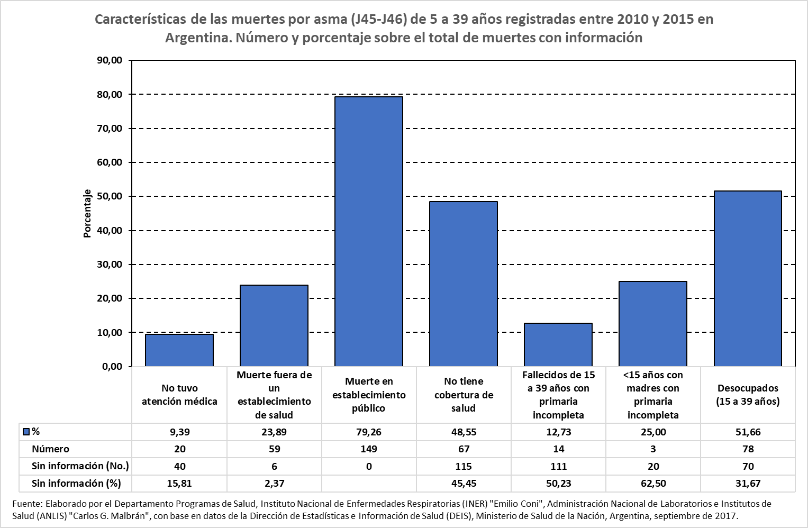

Slide 17
“Reunión del Comité Científico sobre el estudio de Evaluación de la mortalidad por asma y sus determinantes en población de 5 a 39 años en Argentina”
Egresos por Asma en Hospitales Públicos de Argentina
Instituto Nacional de Enfermedades Respiratorias (INER) “Emilio Coni”

Slide 18
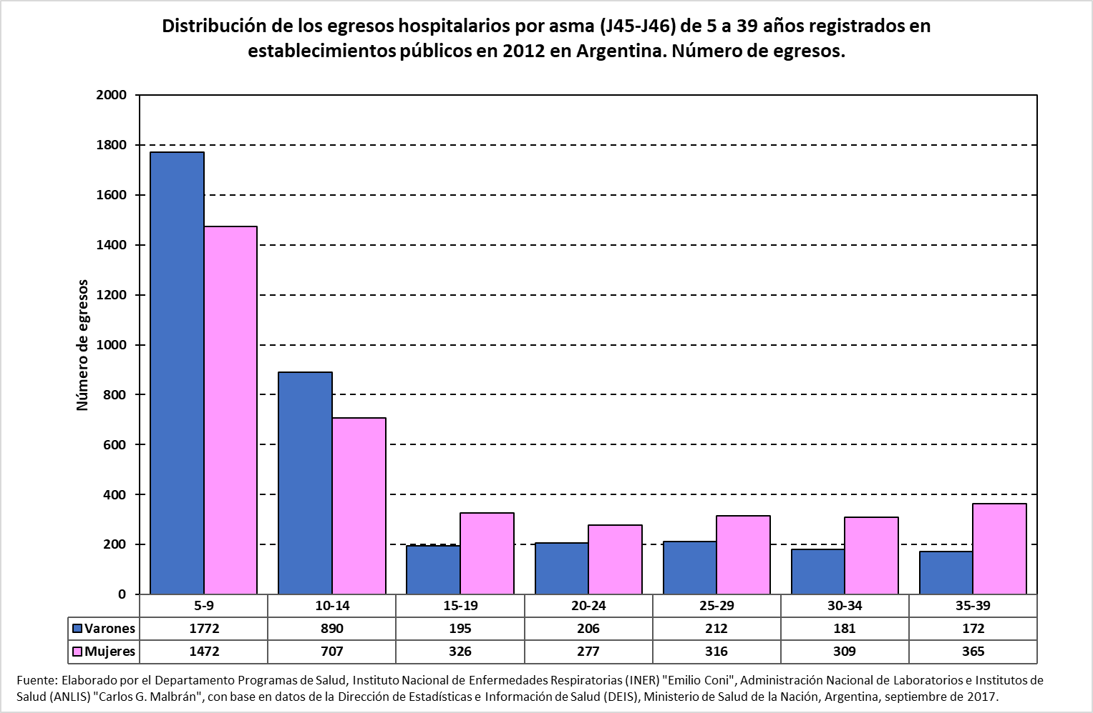

Slide 19
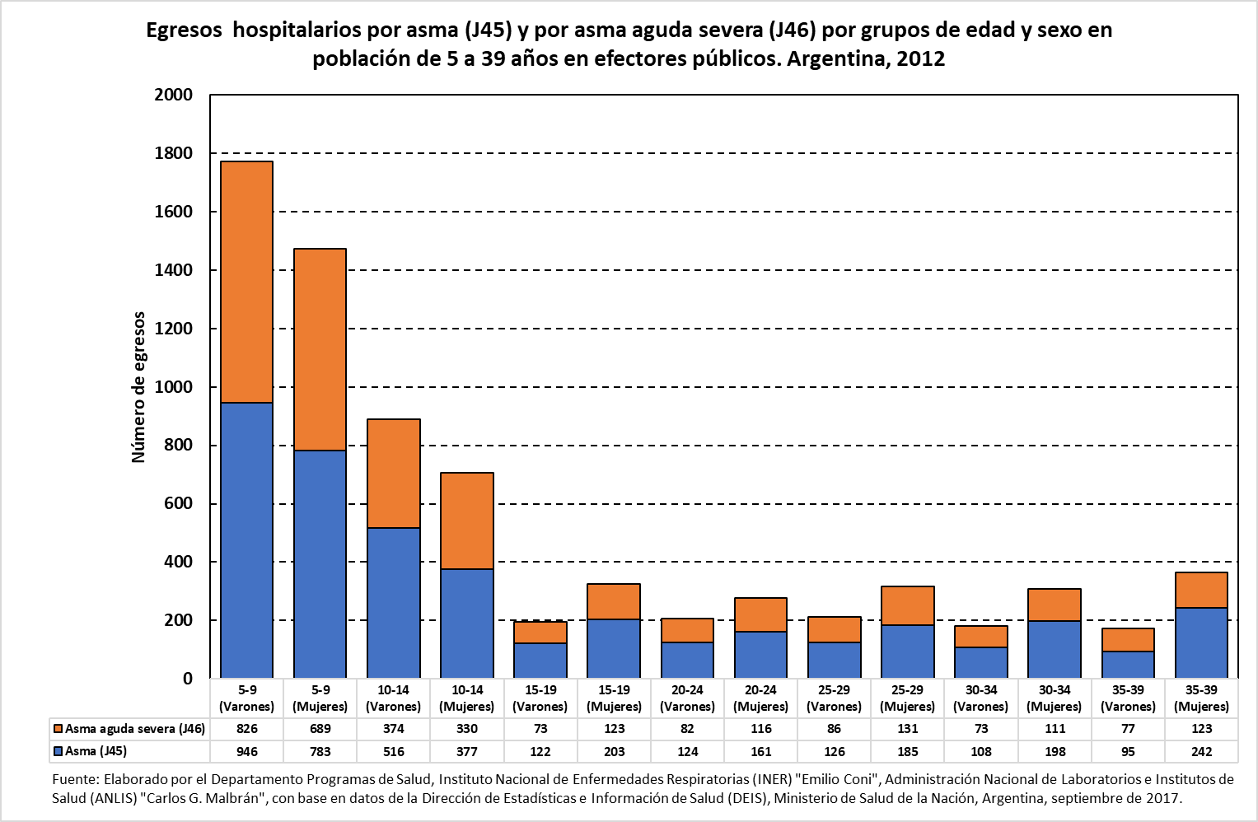

Slide 20
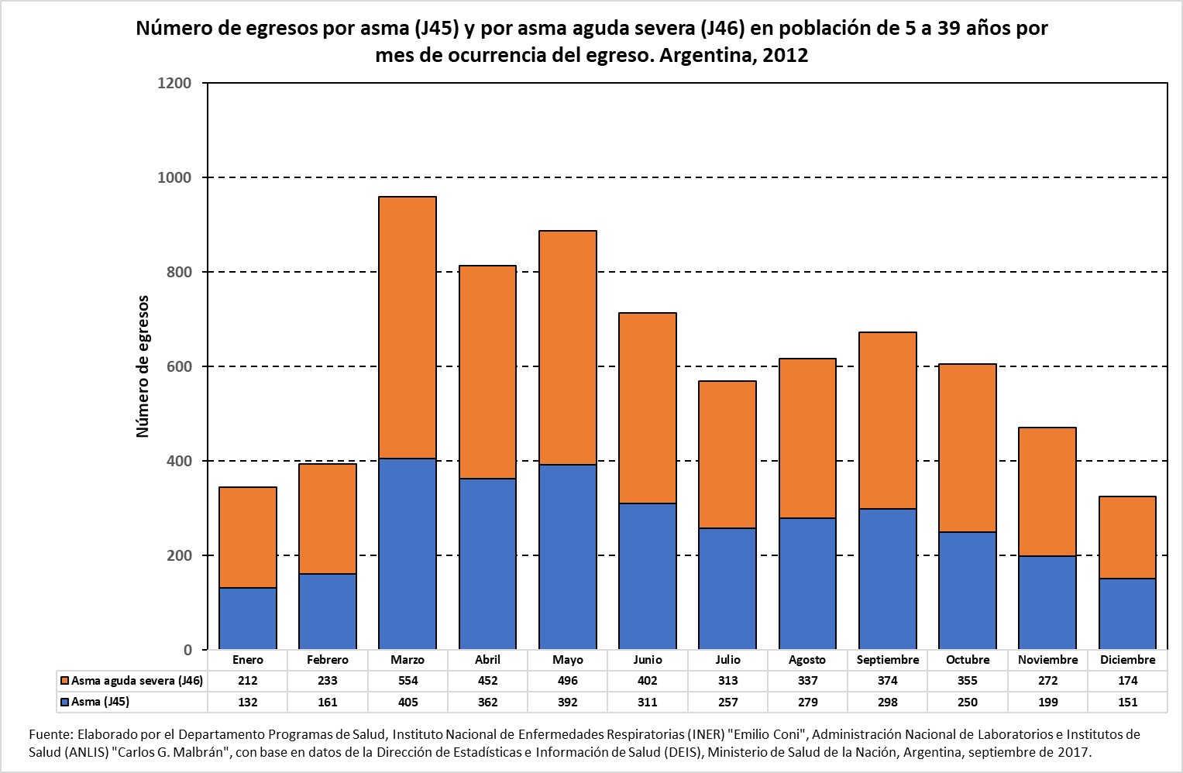

Slide 21
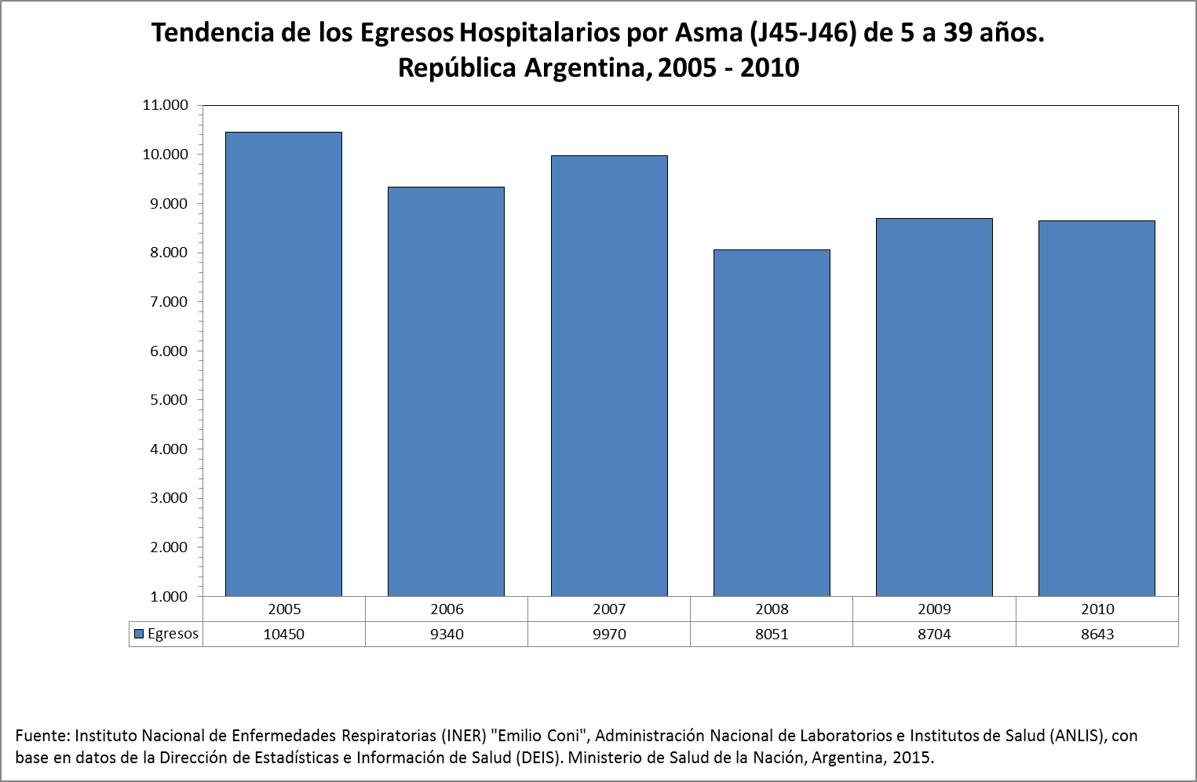

Slide 22
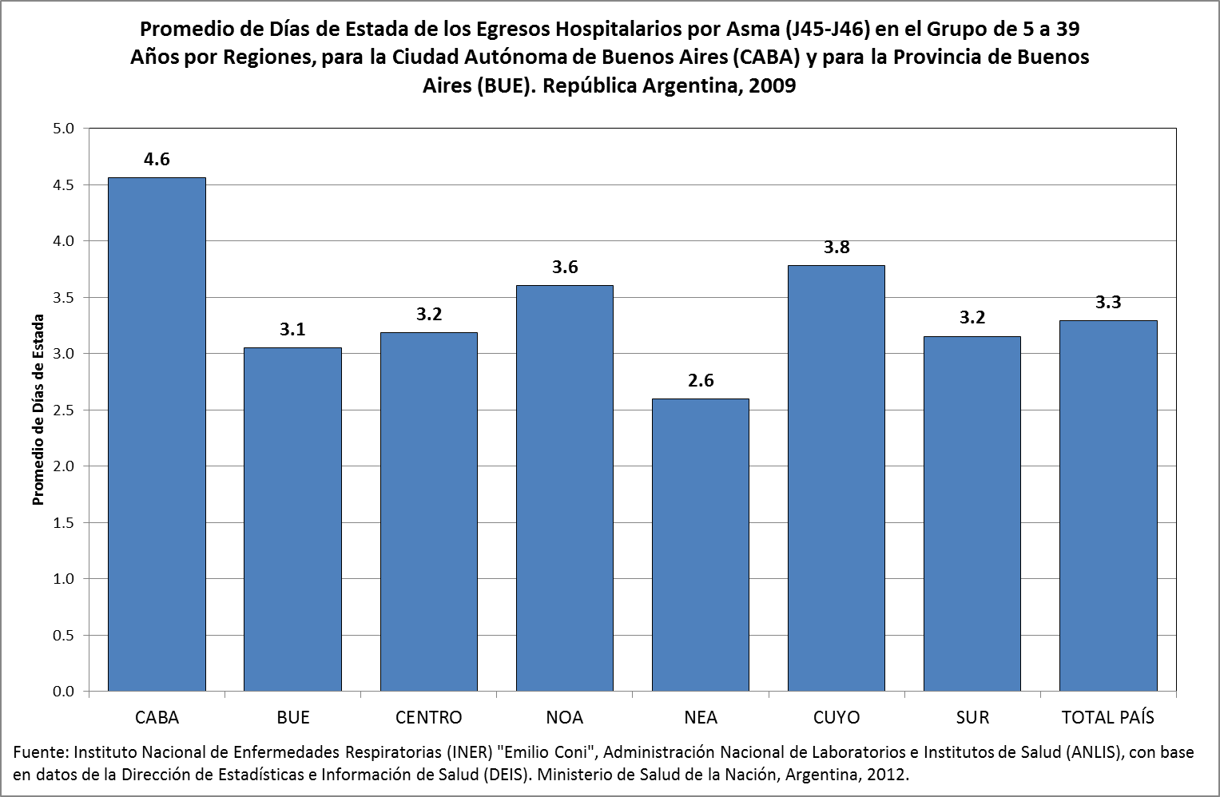

Slide 23
“Reunión del Comité Científico sobre el estudio de Evaluación de la mortalidad por asma y sus determinantes en población de 5 a 39 años en Argentina”
Prevalencia de Asma en población de 5 a 44 años en Argentina
Instituto Nacional de Enfermedades Respiratorias (INER) “Emilio Coni”

Slide 24

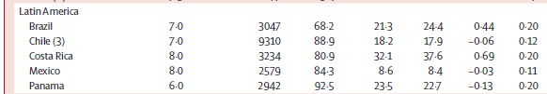
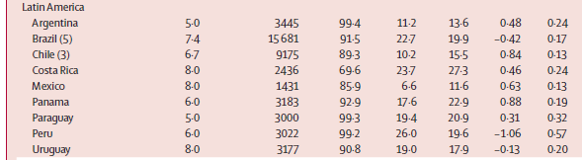
ESTUDIO ISAAC. FASE TRES
6 a 7 años
13 a 14 años
La prevalencia de síntomas de Asma en población de 13 y 14 años alcanzó 11,2% en la primera fase del estudio y 13,6 en la segunda fase (2004).
M Innes Asher, Stephen Montefort, Bengt Björkstén, Christopher K W Lai, David P Strachan, Stephan K Weiland, Hywel Williams, and the ISAAC Phase Three Study Group*. Worldwide time trends in the prevalence of symptoms of asthma, allergic rhinoconjunctivitis, and eczema in childhood: ISAAC Phases One and Three repeat multicountry cross-sectional surveys. Lancet 2006; 368: 733–43

Slide 25
DEFINICIÓN OPERATIVA DE ASMA
Definición adoptada de asma para evaluar la prevalencia del problema (Global Atlas of Asthma):
ATAQUE DE ASMA EN LOS ULTIMOS 12 MESES O TOMAR MEDICACION PARA ASMA ACTUALMENTE
También se incluyó para la dimensión del problema y la comparación:
SIBILANCIA
Se incluyó además comparación con la definición del CDC (Behavioral Risk Factor Surveillance System (BRFSS) Prevalence Data – CDC)
¿UN MÉDICO LE DIAGNOSTICÓ ASMA ALGUNA VEZ?

Slide 26
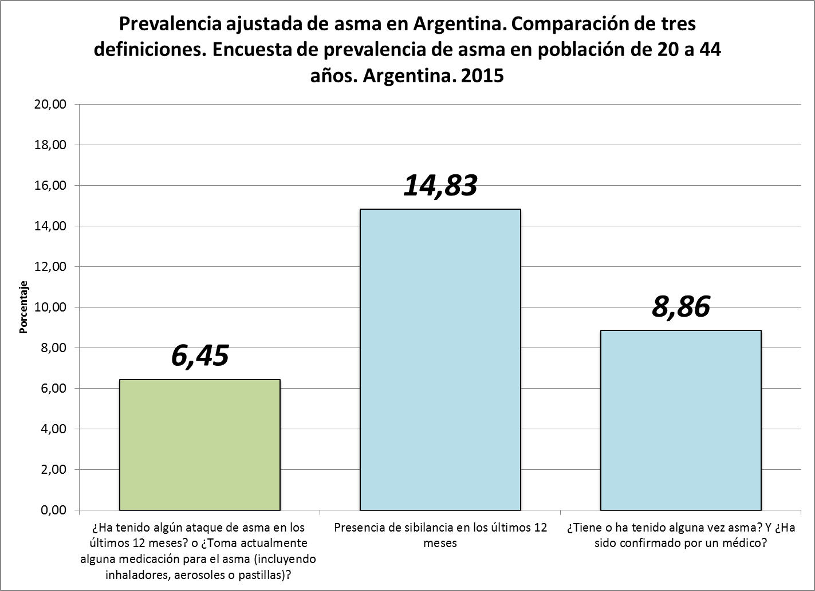
PREVALENCIA DE ASMA
DEFINICIONES | Prevalencia Cruda |  |  |  | Prevalencia Ajustada
 | No. | % | Intervalo de confianza |  | % | Intervalo de Confianza
 |  |  | Máximo | Mínimo |  | Máximo | Mínimo
¿Ha tenido algún ataque de asma en los últimos 12 meses? o ¿Toma actualmente alguna medicación para el asma? | 91 | 5,98 | 7,17 | 4,79 | 6,45 | 5,12 | 7,78
Presencia de sibilancia en los últimos 12 meses | 212 | 13,94 | 15,68 | 12,20 | 14,83 | 12,83 | 16,83
¿Tiene o ha tenido alguna vez asma? Y ¿Ha sido confirmado por un médico? | 145 | 9,53 | 11,01 | 8,06 | 8,86 | 7,42 | 10,30
Prevalencia de asma en Argentina en población de 20 a 44 años ajustada
6,45%
(5,12% – 7,78%)

Slide 27
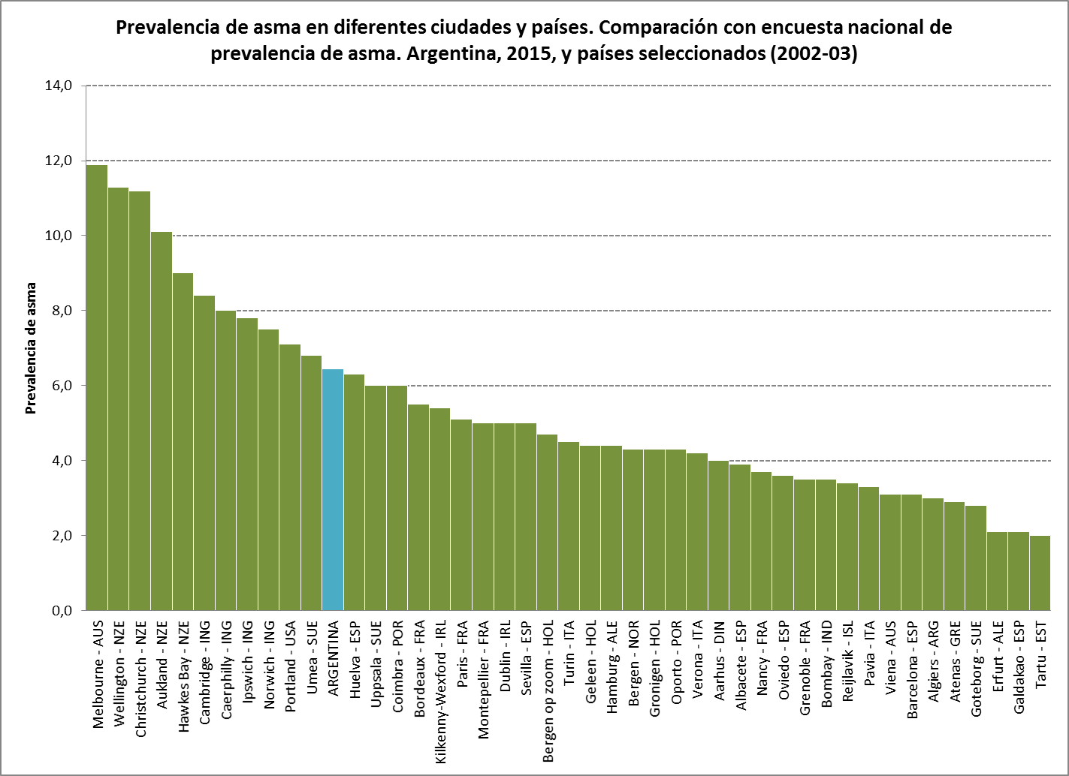
PREVALENCIA DE ASMA
La prevalencia de asma, como fue definida, se encuentra en el promedio de los valores de la ECRHS (5,3%), similar a la encontrada en Huelva (ESP), Coimbra (POR) o Bordeaux (FRA)
Fuente: Departamento Programas de Salud – Instituto Nacional de Enfermedades Respiratorias “Emilio Coni” – Global Atlas of Asthma.

Slide 28
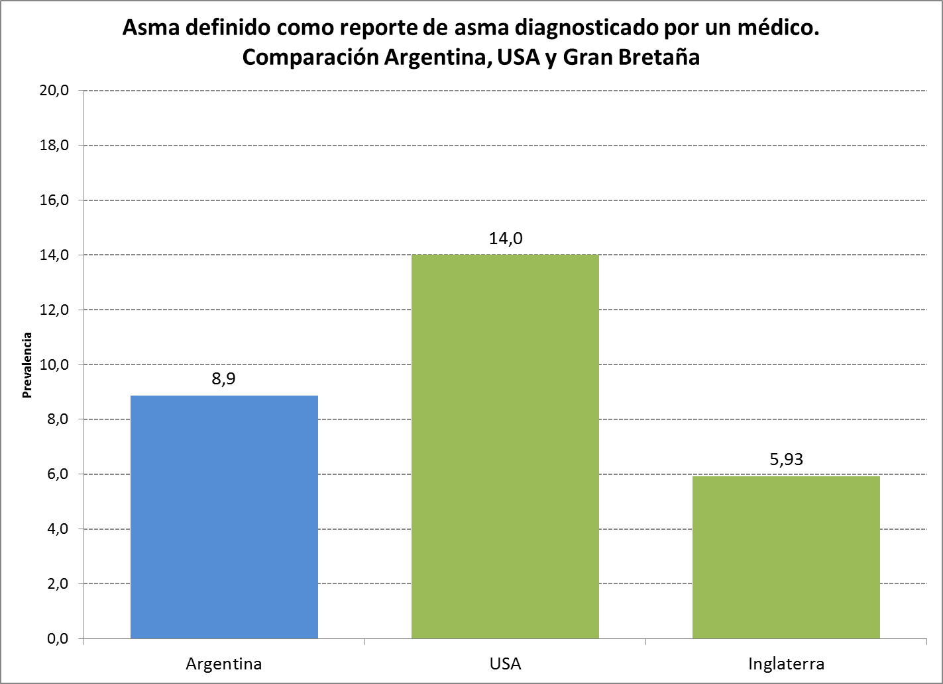
ASMA DIAGNOSTICADO POR MEDICOS
 | tamaño poblacional | prevalencia | Máximo | Mínimo
Argentina | 1521 | 9,5 | 11,0 | 8,1
USA | 482317 | 14,0 | 13,8 | 14,2
Inglaterra | 56324887 | 5,9 | 5,9 | 5,9
Nota: la información de USA y Argentina es por encuesta poblacional. La información de Inglaterra es por registro de atención
Fuente: Departamento Programas de Salud – Instituto Nacional de Enfermedades Respiratorias “Emilio Coni” – BRFSS / CDC / USA – INHALE / England

Slide 29
CONCLUSIONES
Con base en la definición adoptada, la prevalencia de asma en Argentina en población de 20 a 44 años fue:
6,45% (5,12 – 7,78)
Si se considera esta prevalencia:
939.580 habitantes de 20 a 44 años de edad de Argentina padecen Asma
Si se toman definiciones más amplias:
Sibilancia: 14,8% implica 2.541.520 habitantes de 20 a 44 años con sibilancias
Asma diagnosticado por médico: 8,86% lo que implica 1.290.408 habitantes de 20 a 44 años con asma diagnosticado por médico

Slide 30
“Reunión del Comité Científico sobre el estudio de Evaluación de la mortalidad por asma y sus determinantes en población de 5 a 39 años en Argentina”
Consideraciones Finales
Instituto Nacional de Enfermedades Respiratorias (INER) “Emilio Coni”

Slide 31
Situación epidemiológica de Asma en Argentina, analizando las hospitalizaciones y la mortalidad
El asma es un problema de salud pública mundial y la mortalidad se concentra especialmente en los países en desarrollo (80% de las muertes).
En Argentina el asma ocasiona más de 400 muertes anuales y más de 15.000 hospitalizaciones por año en hospitales públicos de todo el país.
La distribución de la mortalidad es diferente por jurisdicción.
Algunas características de las muertes por asma entre los 5 y los 39 años (mortalidad domiciliaria, falta de atención médica, fallecimiento en establecimientos de salud públicos) podrían indicar dificultades de acceso a la atención y al tratamiento.
El peso del grupo de 5 a 39 años en las hospitalizaciones por Asma también es diferente por Región, así como el tiempo de permanencia hospitalaria de los casos.
El conocimiento de la prevalencia del asma en la niñez y en la población adulta, contribuye a mejorar el conocimiento de la importancia de la enfermedad en la población.

Slide 32
Situación epidemiológica de Asma en Argentina, analizando las hospitalizaciones y la mortalidad
Las diferencias en la mortalidad y hospitalizaciones por asma indican la necesidad de profundizar el análisis de:
  La calidad del diagnóstico en defunciones y hospitalizaciones.
  El acceso al diagnóstico y su adecuación a los estándares actuales.
  El acceso y adherencia al tratamiento recomendado, incluyendo el seguimiento y control de los casos.
  Los determinantes de la falta de adherencia al tratamiento y control de la enfermedad.
La implementación de guías de práctica clínica para garantizar el acceso al diagnóstico, tratamiento y control del asma y la evaluación de sus resultados reducirá el impacto de la enfermedad en la población joven y adulta.
El análisis de la mortalidad por asma de 5 a 39 años contribuirá a identificar determinantes asociados al desenlace y diseñar acciones complementarias para la atención e implementación de las estrategias de prevención y contro de la enfermedad en la población.

Slide 33
“Reunión del Comité Científico sobre el estudio de Evaluación de la mortalidad por asma y sus determinantes en población de 5 a 39 años en Argentina”
Situación epidemiológica de Asma en Argentina, analizando las hospitalizaciones y la mortalidad
Instituto Nacional de Enfermedades Respiratorias (INER) “Emilio Coni”

